Slide 1
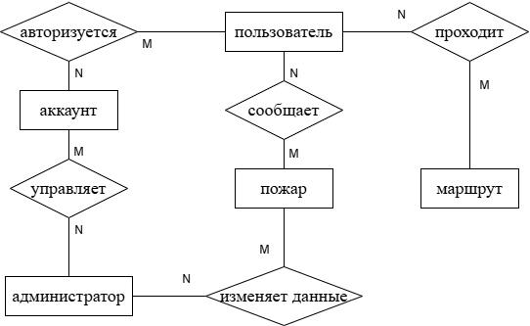
ER-модель

Slide 2

Структура базы данных

